Slide 1



Chương 4
Tư Tưởng Hồ Chí Minh Về Đảng Cộng Sản Việt Nam
Và Nhà Nước Của Nhân Dân, Do Nhân Dân, Vì Nhân Dân (tiếp)
Mục tiêu
Chương 4 sẽ kiến thức cơ bản tư tưởng Hồ Chí Minh về Đảng Cộng sản Việt Nam và về Nhà nước Việt Nam Dân chủ Cộng hoà – Nhà nước của dân, do dân, vì dân.
Cấu trúc
.1. Tư tưởng Hồ Chí Minh về Đảng Cộng sản Việt Nam
4.2. Tư tưởng Hồ Chí Minh về nhà nước của nhân dân, do nhân dân và vì nhân dân
4.3. Vận dụng tư tưởng Hồ Chí Minh vào công tác xây dựng Đảng và xây dựng nhà nước

Slide 2
4.2. Tư tưởng Hồ Chí Minh về nhà nước của nhân dân, do nhân dân và vì nhân dân
4.2.2. Nhà nước trong sạch vững mạnh

Slide 3

Kiểm soát quyền lực nhà nước là tất yếu.
Để giữ vững bản chất của nhà nước, bảo đảm cho nhà nước hoạt động có hiệu quả
Hình thức kiểm soát quyền lực nhà nước
Phát huy vai trò, trách nhiệm của Đảng Cộng sản Việt Nam.
Phát huy vai trò kiểm soát quyền lực của nhân dân
Nhân dân là chủ thể tối cao của quyền lực nhà nước, vì thế, nhân dân có quyền kiểm soát quyền lực nhà nước.
Phòng chống thoái hóa, biến chất trong đội ngũ cán bộ nhà nước
Tăng cường công tác kiểm tra, kiểm soát phải có hệ thống và người đi kiểm soát phải là những người rất có uy tín.
a. Kiểm soát quyền lực nhà nước

Slide 4
Tham ô,
Lãng phí,
Quan liêu
Tư túng, chia rẽ, kiêu ngạo
Đặc quyền,
Đặc lợi
b, Phòng, chống tiêu cực
trong Nhà nước
Tập trung chống các biểu hiện sau:

Slide 5
4.3. Vận dụng tư tưởng Hồ Chí Minh vào công tác xây dựng Đảng và xây dựng nhà nước

Slide 6
1. Xây dựng Đảng thật sự trong sạch, vững mạnh
Phải đề ra đường lối, chủ trương đúng đắn
Phải tổ chức thực hiện thật tốt đường lối, chủ trương của Đảng
Phải chú trọng hơn nữa công tác chỉnh đốn Đảng

Slide 7
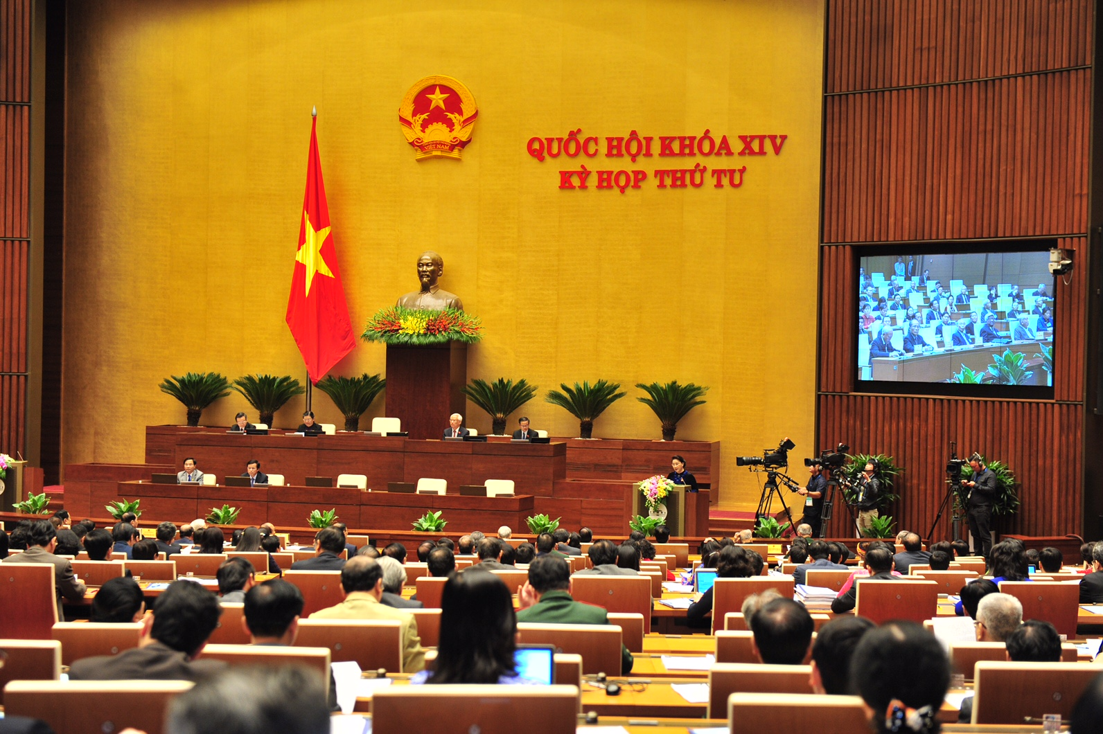
2. Xây dựng Nhà nước
● Phải xây dựng Nhà nước thật sự trong sạch, vững mạnh
●Đổi mới, tăng cường sự lãnh đạo của Đảng đối với Nhà nước.

Slide 8

TÀI LIỆU THAM KHẢO
1. Đảng Cộng sản Việt Nam: Văn kiện Đại hội đại biểu toàn quốc lần thứ XII, Nxb. Chính trị quốc gia, Hà Nội, 2016.
2. Đại tướng Võ Nguyên Giáp (Chủ biên): Tư tưởng Hồ Chí Minh và con đường cách mạng Việt Nam, Nxb. Chính trị quốc gia, Hà Nội, 1997.
3. Học viện Chính trị quốc gia Hồ Chí Minh: Chủ nghĩa Mác-Lênin, tư tưởng Hồ Chí Minh, nền tảng tư tưởng của Đảng ta, Nxb. Chính trị-Hành chính, Hà Nội, 2009.
4. Nguyễn Đình Lộc: Tư tưởng Hồ Chí Minh về nhà nước của dân, do dân, vì dân, Nxb. Chính trị quốc gia, Hà Nội, 1998.
5. C.Mac - Ph.Angghen: Tuyên ngôn của Đảng Cộng sản, Nxb. Sự thật, Hà Nội, 1986.
6. Hồ Chí Minh: Toàn tập, Nxb. Chính trị quốc gia, Hà Nội, 201l, t.5.
7. Hồ Chí Minh: Toàn tập, Nxb. Chính trị quốc gia, Hà Nội, 2011, t.15.
8. Song Thành: Hồ Chí Minh nhà tư tưởng lỗi lạc, Nxb. Lý luận chính trị, Hà Nội, 2005.
9. Mạch Quang Thắng: Hồ Chí Minh – Con người của sự sống, Nxb. Chính trị quốc gia, Hà Nội, 2010

Slide 9




Cảm ơn!

